Slide 1
UBND QUẬN DƯƠNG KINH
TRƯỜNG TH ĐA PHÚC
Môn: TOÁN
Lớp 2
BÀI 33: ÔN TẬP PHÉP CỘNG, PHÉP TRỪ
TRONG PHẠM VI 20
Giáo viên thực hiện: Chu thị Ngọc Anh

Slide 2
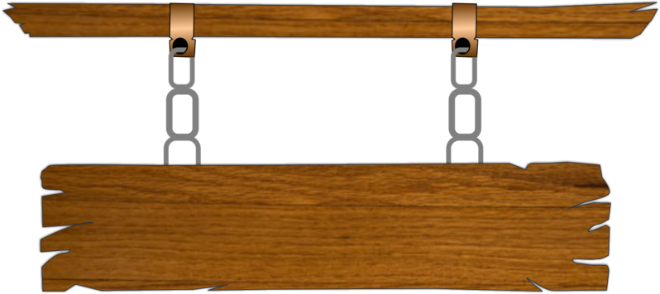
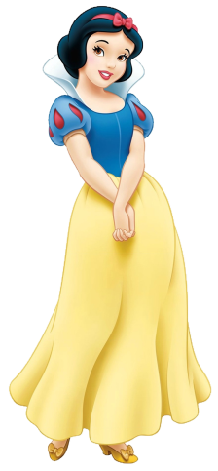
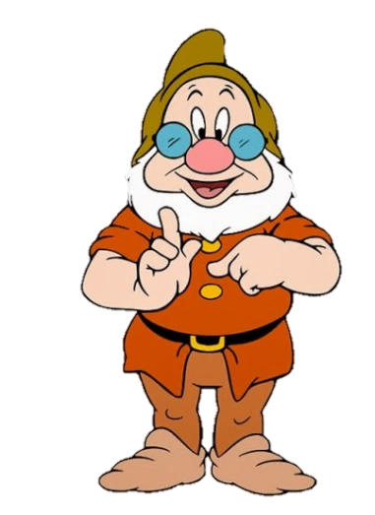
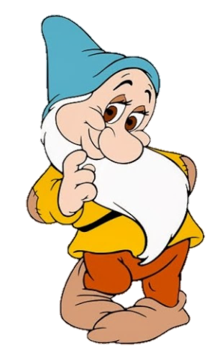
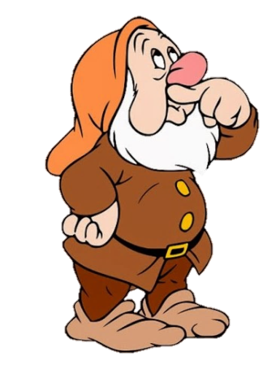
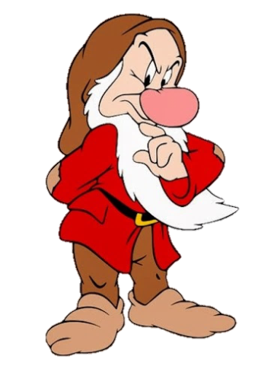
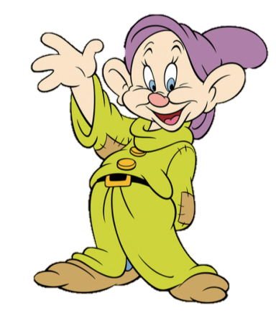
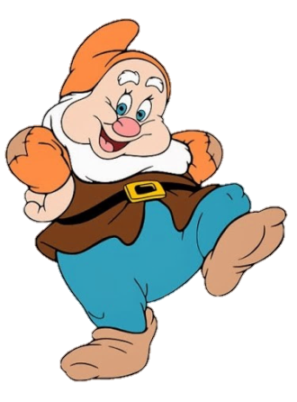
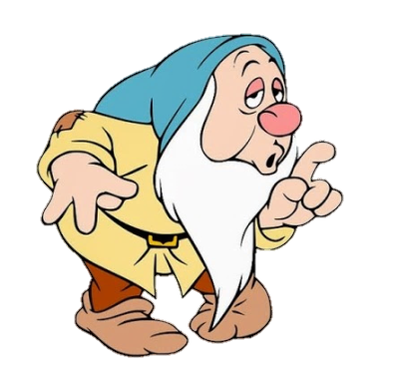
CHƠI TRỐN TÌM
CÙNG BẠCH TUYẾT VÀ 7 CHÚ LÙN

Slide 3
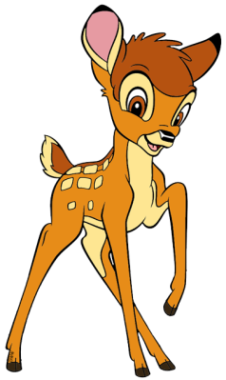
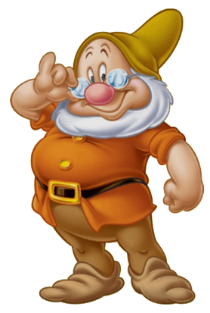
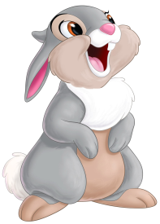
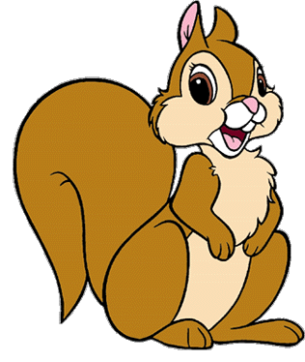
Tính 17 + 25
A.32
B.33
C.43
D. 42
ĐÚNG RỒI

Slide 4
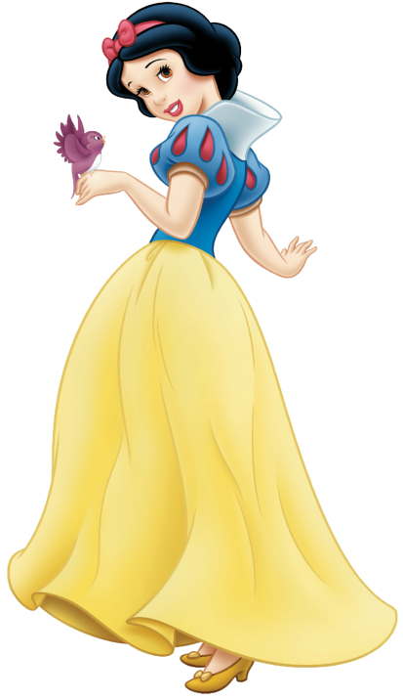
93 – 18 = ….
A. 74
B.75
C. 82
D. 81
ĐÚNG RỒI

Slide 5
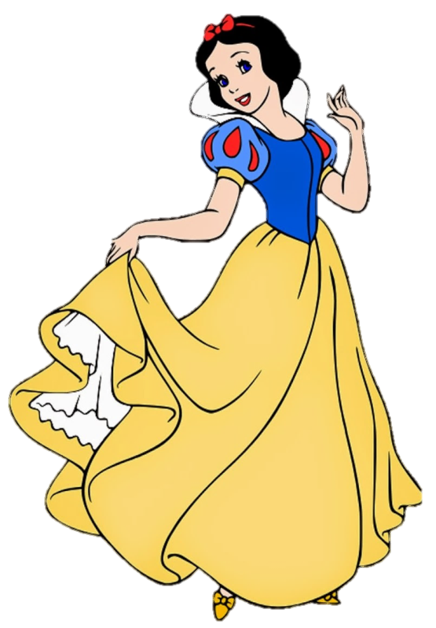
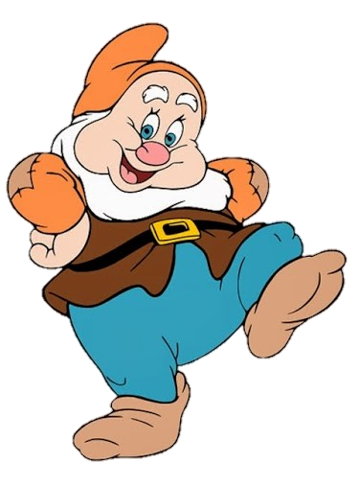
15 – 14 + 19 = …
A.20
B.30
C. 40
D.10
ĐÚNG RỒI

Slide 6
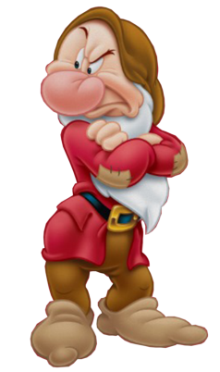
Tổng của số bé nhất có hai chữ số và số tròn chục nhỏ nhất là: …
A.18
B.19
C.20
D.21
ĐÚNG RỒI

Slide 7
Hiệu của số chẵn lớn nhất có hai chữ số và số bé nhất có một chữ số là: …
A.98
B.99
C.97
D.96
ĐÚNG RỒI

Slide 8
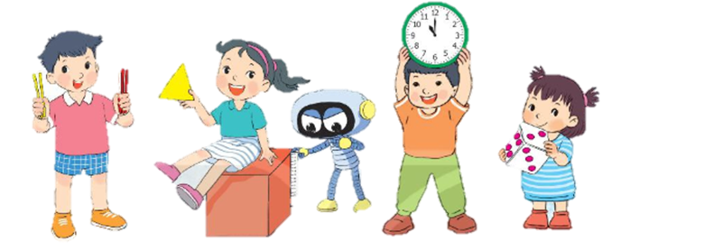
Bài 33
ÔN TẬP PHÉP CỘNG, PHÉP TRỪ TRONG PHẠM VI 20, 100

Slide 9
TIẾT 1
Trang 124/SGK

Slide 10
1
Tính nhẩm.
9 + 6 =
4 + 8 =
11 - 7 =
5 + 7 =
15 - 6 =
13 - 8 =
7 + 7 =
6 + 9 =
12 - 4 =
15
8 + 4 =
14 - 5 =
15 - 9 =
12
14
12
15
12
9
19
8
3
4
5

Slide 11
Mỗi số 7, 5, 11, 13 là kết quả của những phép tính nào?
2
7
= 12 – 5 = 14 - 7
5
= 12 – 7 = 14 - 9
11
= 8 + 3 = 9 + 2
13
= 8 + 5 = 9 + 4

Slide 12
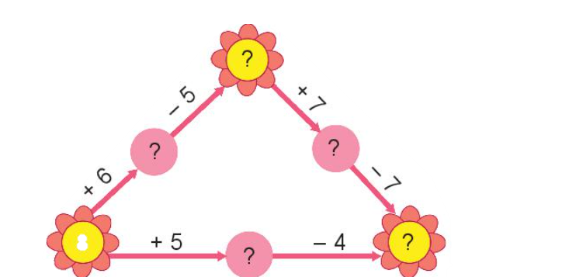
3
Số?
9
14
16
8
9
13

Slide 13
4
Lớp 2A có 8 bạn học hát. Số bạn học võ nhiều hơn số bạn học võ là 5 bạn. Hỏi lớp 2A có bao nhiêu bạn học võ?
Tóm tắt
8 bạn
Học hát
5 bạn
Học võ
? bạn
Bài giải
Lớp 2A có số bạn học võ là:
8 + 5 = 13 (bạn)
Đáp số: 13 bạn.

Slide 14
TIẾT 2
Trang 125/SGK

Slide 15
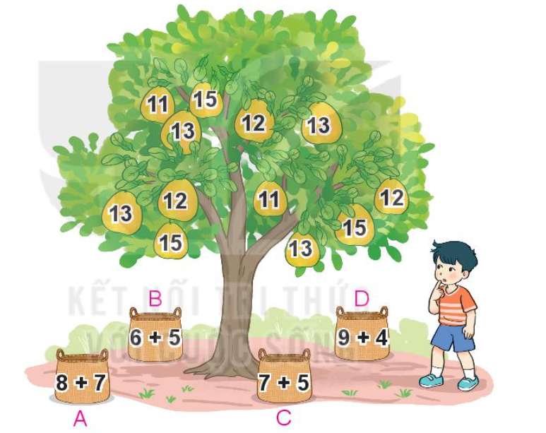
1
Mỗi sọt sẽ đựng những quả bưởi có ghi số là kết quả của phép tính ghi trên sọt đó.
Số?
2
3
4

Slide 16
2
>, < , =
?
=
>
<
a) 5 + 7 12
6 + 7 12
4 + 7 12
12
13
11
=
5
<
6
b) 8 + 3 3 + 8
6 + 5 6 + 6

Slide 17
3
Lấy hai trong ba túi gạo nào trên đặt lên đĩa bên phải để cân thăng bằng
12 kg

Slide 18
4
Một cửa hàng điện máy, buổi sáng bán được 11 máy tính, buổi chiều bán được ít hơn buổi sáng 3 máy tính. Hỏi buổi chiều cửa hàng bán được bao nhiêu máy tính?
Tóm tắt
11 máy tính
Buổi sáng
3 máy tính
Buổi chiều
? máy tính
Bài giải
Buổi chiều cửa hàng bán được số máy tính là:
11 – 3 = 8 (máy)
Đáp số: 8 máy tính.

Slide 19
TIẾT 3
Trang 126/SGK

Slide 20
1
a)
60
100
30
50
60
60
30
50
b) Những toa nào ghi phép tính có kết quả bé hơn 60?
c) Những toa nào ghi phép tính có kết quả lớn hơn 50 và bé hơn 100?

Slide 21
2
Đặt tính rồi tính.
a) 28 + 35
63 – 28
63 – 25
a) 42 + 49
91 – 42
91 – 49
28
35
63
28
63
35
42
49
91
42
91
49
+
–
–
+
–
–
63
35
28
91
49
42
* Lấy tổng trừ số hạng này được kết quả là số hạng còn lại.

Slide 22
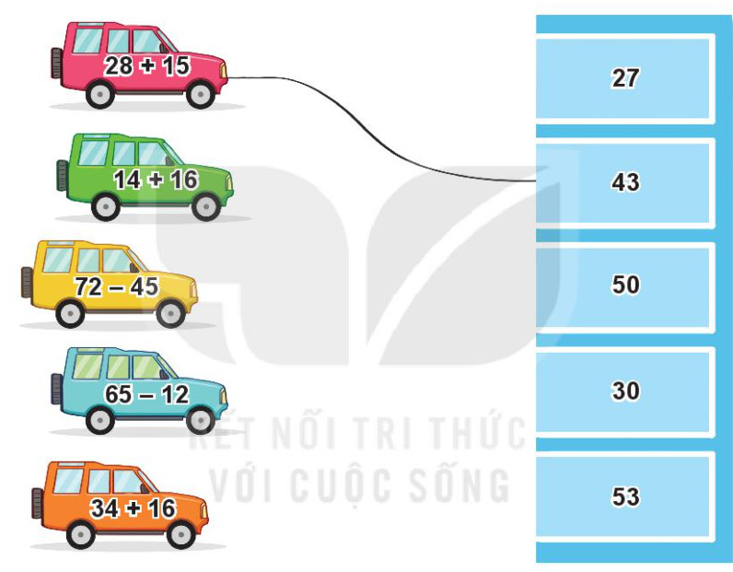
3
Tìm chỗ đỗ cho ô tô.

Slide 23
4
Một đội đồng diễn thể dục thể thao gồm có 56 người mặc áo đỏ và 28 người mặc áo vàng. Hỏi đội đồng diễn đó có tất cả bao nhiêu người?
Tóm tắt
56 người
Áo đỏ
28 người
? người
Áo vàng
Bài giải
Đội đồng diễn đó có tất cả số người là:
56 + 28 = 84 (người)
Đáp số: 84 người.

Slide 24
TIẾT 4
Trang 128/SGK

Slide 25
1
Số
a) ?
35
31
26
16
b) Tính tổng các số hạng bằng nhau.
24 + 24 + 24
2 + 2 + 2 + 2 + 2
= 72
= 10
48

Slide 26
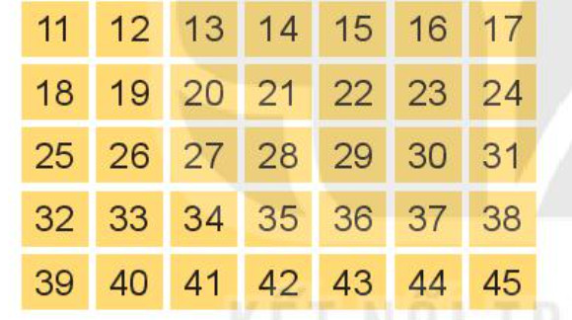
2
Cho bảng sau:
a) Tính tổng của ba số tròn chục có trong bảng.
20
20 + 30 + 40 = 90
30
b) Hai số nào trong bảng có tổng là 23?
11 + 12 = 23
c) Hai số nào trong bảng có tổng lớn nhất?
40
44 + 45 = 49

Slide 27
3
Một thanh gỗ dài 92cm. Bác thợ mộc đã cưa đi một đoạn dài 27cm. Hỏi thanh gỗ còn lại dài bao nhiêu xăng-ti-mét?
92 cm
? cm
27 cm
Bài giải
Thanh gỗ còn lại dài là:
92 – 27 = 65 (cm)
Đáp số: 65 cm

Slide 28
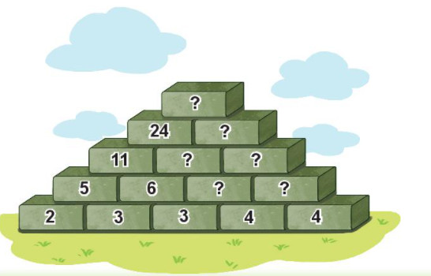
4
Số
?
52
28
13
15
7
8
+
+
+

